Slide 1

机械设计课程设计
西南交通大学机械工程学院
机械设计课程组
二O二三年三月

Slide 2
第一次布置
课程设计的目的、内容及要求
课程设计准备工作
传动装置的总体设计
计算传动装置的总传动比及分配各级传动比
传动装置的运动和动力参数的计算
传动零件的设计计算

Slide 3
课程设计的目的、内容及要求
一、目的
“两线”：课程教学→设计实践
“三性”：实践性、综合性、创新性
1、综合运用机械设计及其他先修课的知识，进行设计训练，使已学知识得以巩固、加深和扩展；
2、学习和掌握通用机械零件、部件、机械传动及一般机械的基本设计方法和步骤，培养工程设计能力和分析问题、解决问题的能力；

Slide 4
课程设计的目的、内容及要求
3、提高计算、制图、运用设计资料（手册、 图册）进行经验估算及考虑技术决策等机械设计方面的基本技能。
二、内容：设计一般机械中的传动装置
1、题目：
①带式运输机的双级斜齿圆柱齿轮减速器 (含带设计)
②带式运输机的锥—圆柱齿轮减速器

Slide 5
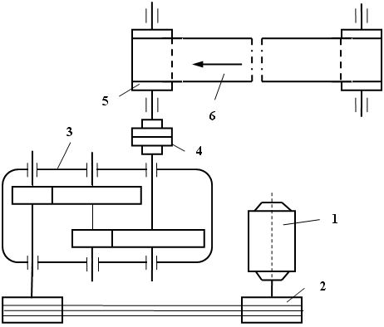
课程设计的目的、内容及要求
①带式运输机的双级斜齿圆柱齿轮减速器（含带设计）
1—电动机；2—带传动；3—减速器；4—联轴器；5—鼓轮；6—传送带

Slide 6
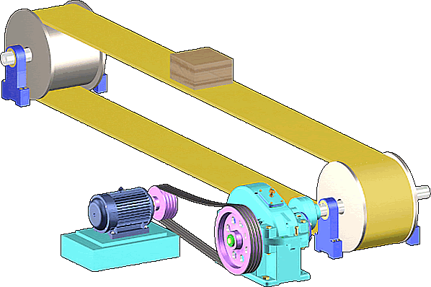
课程设计的目的、内容及要求

Slide 7
课程设计的目的、内容及要求
已知条件 | 数 据 编 号（根据学号后一位）
 | I-1 | I-2 | I-3 | I-4 | I-5 | I-6 | I-7 | I-8 | I-9 | I-0
鼓轮直径 (mm) | 300 | 330 | 350 | 350 | 380 | 300 | 360 | 320 | 360 | 380
传送带运行速度 （m/s） | 0.63 | 0.75 | 0.85 | 0.8 | 0.8 | 0.7 | 0.84 | 0.75 | 0.8 | 0.85
传送带从动轴所需扭矩 （N•m） | 1000 | 970 | 850 | 950 | 1050 | 900 | 860 | 900 | 1000 | 950

Slide 8
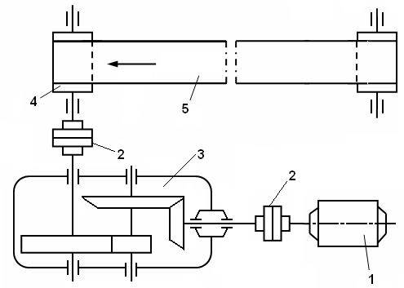
课程设计的目的、内容及要求
②带式运输机的锥——圆柱齿轮减速器
已知 条件 | II-1 | II-2 | II-3 | II-4
牵引 力(N) | 6000 | 7000 | 8000 | 9000
传送 速度(m/s) | 0.80 | 0.85 | 0.90 | 0.95
鼓轮 直径 (mm) | 240 | 220 | 200 | 180
1—电动机；2—联轴器；3—减速器；4—鼓轮；5—传送带

Slide 9
课程设计的目的、内容及要求
2、内容：
（1）传动方案的分析和拟定；
（2）电动机的选择，传动装置的运动和动力参数的计算；
（3）传动件的设计（带传动、双级齿轮传动）；
（4）轴的设计（所有轴的结构设计，高速轴的弯、扭组合强度校核及安全系数校核）；
（5）轴承的设计（所有轴承的组合设计，高速轴上轴承的寿命计算）；

Slide 10
课程设计的目的、内容及要求
（6）键的选择及强度校核 (高速轴上键的校核)；
（7）联轴器的选择；
（8）减速器的润滑与密封；
（9）减速器装配图设计（箱体、箱盖、附件设计等）
（10）零件工作图设计；
（11）编写设计计算说明书；
（12）答辩。

Slide 11
课程设计的目的、内容及要求
3、工作量：
① 减速器总装图一张： 1# 图纸 比例1：2
② 传动零件工作图一张：2# 图纸 比例1：1
绘低速级大齿轮
③ 轴的工作图一张：2# 图纸 比例1：1
绘输出轴
④ 设计计算说明书一份：6000～8000字
（≥30P）

Slide 12
课程设计的目的、内容及要求
4、进行方式：
① 每人一题，学生按指定题号，在教师指导下，准时、保质、按量完成全部设计；
② 教师每周上课时间到教室进行指导、答疑和检查，其他时间QQ群答疑；
③ 手工绘图：正确、美观干净。

Slide 13
课程设计的目的、内容及要求
三、进度
传动装置的总体设计
传动件的设计
轴结构设计
第一次布置：分题号、借图板、理论计算要点、进度安排等
第二次布置：装配草图的设计与绘制、减速器拆装
装配工作图的绘制
第三次布置：零件工作
图的设计与绘制
编写设计说明书、总结和答辩

Slide 14
机械设计课程设计进度表
2023年（2）1∽ 8周
任务 | 第1周 | 第2周 | 第3周 | 第4周 | 第5周 | 第6周 | 第7周 | 第8周
（第一次布置）设计内容和任务、总体设计等
传动装置的总体设计； 传动件设计
（第二次布置）装配草图设计与绘制、减速器装拆
减速器装拆实验
装配工作图的绘制与总成
（第三次布置）零件工作图设计与绘制
编写设计说明书
总结和答辩

Slide 15
课程设计的目的、内容及要求
四、成绩评定：百分制
1、图纸与设计数据一致！图纸结构、投影、标注及数据是否正确，线条是否符合制图标准，图面是否整洁，字迹是否工整等；
2、设计计算说明书：(严禁从网上找模板：问题多)
设计计算是否正确、完整、字迹是否工整等；
3、设计表现：
态度是否端正，能否按进度完成工作量，课堂出勤率；
4、答辩成绩。

Slide 16
课程设计准备工作
一、准备设计资料、工具
设计手册：《机械设计课程设计手册》，陈秀宁主编，浙江大学出版社；
图册：《机械设计课程设计图册》，龚溎义，高等教育出版社；
教材：《机械设计》，吴宗泽 吴鹿鸣；
说明书及资料袋：《机械设计课程设计资料袋》一套(含实验报告)（教材科购买：等购买通知）；
一个演算本。
图纸及制图工具：1张A0图纸

Slide 17

课程设计准备工作

Slide 18
课程设计准备工作
二、借图板，绘图仪器
图板：等通知后每个班派一个代表去进行登记, 无押金和租金。然后统一到5号楼取图板。
绘图仪器：丁字尺（三角板）， X5117
与毛茂林老师联系，电话：13880269158
时间： 请以班级为单位，与毛老师协商。

Slide 19
课程设计准备工作
四、减速器拆装实验
教室：X5218
指导老师：毛茂林
联系方式：13880269158
时间：与毛老师协商（实验前应先看设计手册）
目的：为设计做准备，增强对减速器的全面了解 与感性认识。
每人需完成相应的实验报告。

Slide 20
传动装置的总体设计
一、分析和拟定传动装置的运动简图(P9～P15自学)
传动方案已定（任务书中简图）；
一人一题（题号分配：与学号的尾数相对应）。
二、选择电动机类型及功率（P15～P17）
1、 电动机类型：均用Y系列电动机
2、 确定电动机功率：
电动机所需输出功率：P₀=P_{w}/η （2－1）
P_{w}―工作机所需功率(取决于工作阻力及运行速度)
η―电动机至工作机之间传动装置的总效率
Notes:
原骨干网 － 1Gbps
Internet 2 – 10Gbps
(信息学院内100个点）

Slide 21
传动装置的总体设计
锥-柱： P_{w}=F_{w}v_{w}/1000 (kW)
双级圆柱：P_{w}=T_{w}n_{w}/9550η_{w} (kW)
F_{w} ―运输机的工作拉力（N）
v_{w}―运输机的传送速度（m/s）
T_{w}―运输机卷筒的有效扭矩（Ｎ·m）
n_{w}―运输机卷筒的转速（r/min）
η_{w} ―运输机卷筒的效率（工作装置效率）
Notes:
原骨干网 － 1Gbps
Internet 2 – 10Gbps数字图书馆数字图书馆
(信息学院内100个点）

Slide 22
传动装置的总体设计
η―电动机至工作机传动装置的总效率
η= η₁ η₂ η₃… η_{n}
传动装置中每一级传动、每对轴承及每个联轴器的效率，见P18表2－4。
注：
① 轴承效率：一般指一对轴承而言
② 卷筒效率：η_{卷}=0.95~0.96, 不再计轴承效率
（P22 例2－1)
Notes:
原骨干网 － 1Gbps
Internet 2 – 10Gbps
(信息学院内100个点）

Slide 23
传动装置的总体设计
③ 联轴器可用弹性套柱销联轴器或弹性柱销联轴器
④ 电动机额定功率P_{m}：
P_{m}>P₀
P₀ ―电动机所需输出功率
P_{m}―电动机额定功率
P_{m}＝（1~1.3）P₀
Notes:
原骨干网 － 1Gbps
Internet 2 – 10Gbps
(信息学院内100个点）

Slide 24
传动装置的总体设计
三、确定电动机转速
功率相同的同类电机有不同的转速：
电机转速高、转矩小→外廓尺寸小、重量轻、价格便宜。但传动装置传动比大→尺寸及重量大、价格高，故二者应综合考虑。
本设计一般用同步转速为1500r/min及1000r/min 两种电动机转速。
n _{m}/n_{w} =i₁·i₂·i₃
n_{m} ―电机满载转速，i_{1、}i_{2、}i₃ ―各级传动比
n_{w} ―工作机转速。

Slide 25
传动装置的总体设计
(1) 双级圆柱齿轮减速器: 优先选用 1500 r/min
(2) 锥―柱减速器: 优先选用 1000 r/min
确定满载转速（见P328 表8－184）
四、选定电动机
Y X X X ∆ X X
￣ ￣￣￣￣ ￣ ￣ ￣￣
Y系列三相 中心高 机座长 同一机座和转速 极数
异步电动机 度代号 下不同的功率序号

Slide 26
传动装置的总体设计
注：
① 设计计算传动装置各级功率时，按电动机实际
功率P₀进行计算。
P₀＜P_{m} ， P_{m}为额定功率，P₀作为设计功率！
② 设计计算传动装置各级转速时，按电动机满载
转速进行计算。
不按同步转速1000 r/min 或 1500 r/min
Notes:
原骨干网 － 1Gbps
Internet 2 – 10Gbps
(信息学院内100个点）

Slide 27
计算传动装置的总传动比及分配各级传动比
一、总传动比
双级圆柱：i_{带} · i_{齿1} · i_{齿2}
i=n_{m}/n_{w}=
锥-柱： i_{锥}·i_{斜}
二、分配传动比
原则：P19~20
Notes:
原骨干网 － 1Gbps
Internet 2 – 10Gbps
(信息学院内100个点）

Slide 28
计算传动装置的总传动比及分配各级传动比
1、各级传动比应在推荐范围内（表2-1）；
2、i_{带}不能太大，以免大带轮半径超过减速器箱座中心高，造成安装困难；
i_{带}＝2~４，可取偏小些的值（2~2.5）
3、各传动件互不干涉，便于润滑，且i_{齿}≠整数
双级圆柱齿轮减速器: i_{高}＝(1.3~1.5)i_{低}
锥―柱齿轮减速器: i_{锥}≈0.25i<2~3
注：传动件的参数确定后, 验算传动比的误差, δ_{i}应满足要求。
Notes:
原骨干网 － 1Gbps
Internet 2 – 10Gbps
(信息学院内100个点）

Slide 29
计算传动装置的总传动比及分配各级传动比
两级传动的大齿轮直径相差太远，以至高速级不能润滑。
高速级大齿轮与低速轴碰撞。

Slide 30
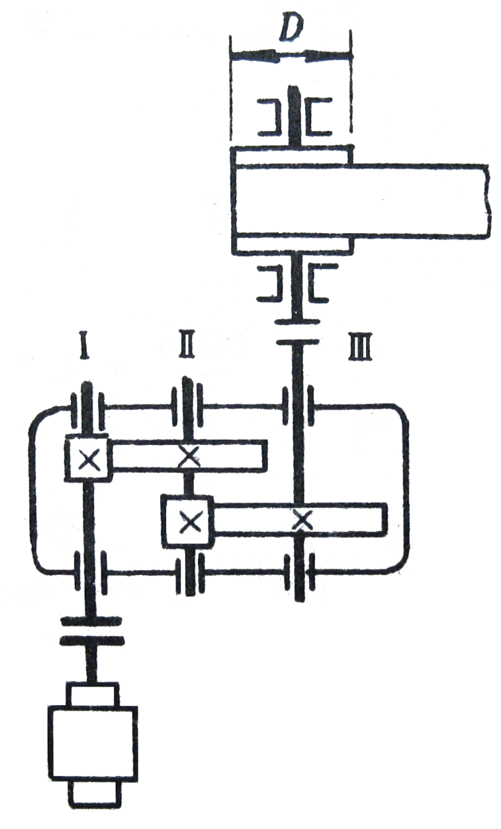
传动装置的运动和动力参数的计算
一、各轴转速
Notes:
原骨干网 － 1Gbps
Internet 2 – 10Gbps
(信息学院内100个点）

Slide 31

传动装置的运动和动力参数的计算
二、各轴输入功率
P21 （2-7）
Notes:
原骨干网 － 1Gbps
Internet 2 – 10Gbps
(信息学院内100个点）

Slide 32
传动装置的运动和动力参数的计算
三、各轴输入转矩
P21 （2-8）

Slide 33
传动装置的运动和动力参数的计算
列表:
轴名 参数 | 电动机轴 | Ⅰ轴 | Ⅱ轴 | Ⅲ轴 | 工作轴
转速n (r/min)
功率P (kw)
转矩T (N·mm)
传动比 i
效 率 η

Slide 34
传动零件的设计计算
传动装置包括各种类型的零、部件，其中决定其工作性能、结构布置和尺寸大小的主要是传动零件，如V带传动、链传动和开式齿轮传动等，再进行箱内传动零件设计。
一、箱外传动零件设计
1、V带传动：要求计算出V带传动的型号、长度、根数、中心距、初拉力、压轴力；确定带轮直径d_{d1}、d_{d2}，材料、张紧装置、带轮结构尺寸等。设计时应注意：
Notes:
原骨干网 － 1Gbps
Internet 2 – 10Gbps
(信息学院内100个点）

Slide 35
传动零件的设计计算
（1）带轮尺寸与传动装置外廓尺寸的相互关系。如：装在电动机轴上的小带轮直径与电动机中心高应相称；大带轮不应过大以免与机架相碰等。一般应由电机轴定小带轮轴孔孔径，大带轮轴孔孔径与减速器输入轴协调；
（2）d_{d1}、d_{d2}应标准化，由此造成实际带传动的传动比与分配的带传动的传动比之间有差异，可予以修正，从而得到减速器实际的传动比和输入转矩；
（3）Ｖ带轮的结构形式：主要由带轮直径大小而定，具体结构及尺寸可查手册，或参见P40表3－5。画出结构草图，标明主要尺寸备用。（图册图号78）
Notes:
原骨干网 － 1Gbps
Internet 2 – 10Gbps
(信息学院内100个点）

Slide 36
传动零件的设计计算
二、箱内传动零件设计
1、圆柱齿轮传动：设计时应注意以下几点：
（1）建议尺寸：
双级圆柱：
双级锥-柱:
高:
低:
Notes:
原骨干网 － 1Gbps
Internet 2 – 10Gbps
(信息学院内100个点）

Slide 37
传动零件的设计计算
（2）齿轮传动的几何参数和尺寸分别进行标准化、
圆整或计算其精确值 ；
（3）具体结构尺寸可参见（P35表3－1，《图册》
序号74～75）；
（4）几何尺寸、参数的计算结果应及时整理并列表。
Notes:
原骨干网 － 1Gbps
Internet 2 – 10Gbps
(信息学院内100个点）

Slide 38
传动零件的设计计算
参数要求：
◆ β：在8~25ﾟ范围
 模数m_{n}：取标准
 中心距a：圆整(偶数、0或5结尾)
 反算β：精确到秒
 d₁、d₂：精确到小数点后三位 （教材例题遗漏了大齿轮直径d₂计算）
 齿宽b₁、b₂: 圆整

Slide 39
传动零件的设计计算
2、锥齿轮传动：
要求基本同上，具体结构尺寸参见P37表3-2，《图册》序号75
特别提示：边设计边修改，最终装配图、零件
图、计算说明书的结果必须一致，尤
其对于轴、齿轮等。
Notes:
原骨干网 － 1Gbps
Internet 2 – 10Gbps
(信息学院内100个点）

Slide 40
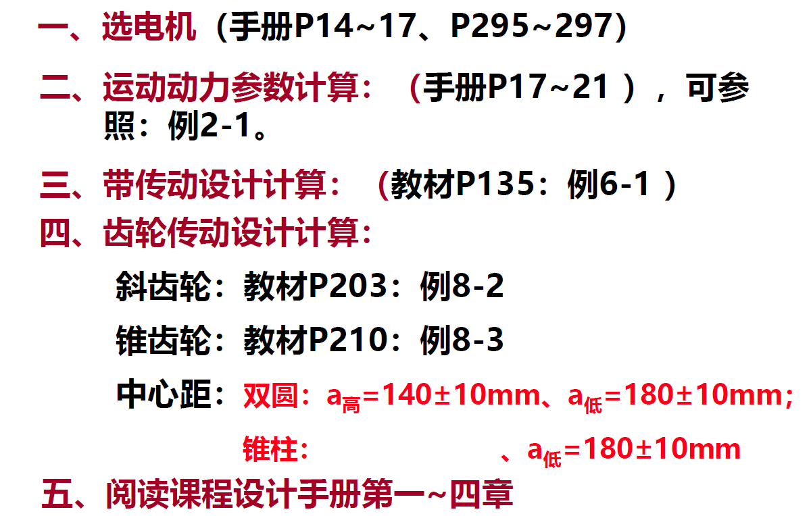
传动零件的设计计算
（手册P16~18、P22、P328）
（手册P20~23）
+5
-10
R=100 mm

Slide 41
班级QQ群：

